Slide 1
“Low for long” o “very low for very long”?
¿Tasas “bajas por largo tiempo” o tasas “muy bajas por muy largo tiempo”?
Rodrigo Vergara
Centro de Estudios Públicos
30 de septiembre de 2019

Slide 2
Tasa bonos soberanos a 10 años – EEUU
1,71*
Nota: * Actualizado al 27 de septiembre. Fuente: Banco Central de Chile, Bloomberg.

Slide 3
Tasa bonos soberanos a 10 años – Alemania
-0,58*
Nota: * Actualizado al 27 de septiembre. Fuente: Banco Central de Chile, Bloomberg.

Slide 4
Tasa bonos soberanos a 10 años – Japón
-0,25*
Nota: * Actualizado al 27 de septiembre. Fuente: Banco Central de Chile, Bloomberg.

Slide 5
Tasa real bonos soberanos a 10 años – EEUU
0,12*
Notas: *Actualizado al 27 de septiembre; elaboración propia para período previo a 2003. Fuente: Banco Central de Chile, Federal Reserve Bank of St. Louis, Bloomberg.

Slide 6
Tasas de interés a 10 años BCCh – Pesos
Nota: Actualizado al 27 de septiembre. Fuente: Banco Central de Chile.

Slide 7
Tasas de interés a 10 años BCCh – Pesos
Nota: Actualizado al 27 de septiembre. Fuente: Banco Central de Chile.

Slide 8
Tasas de interés BCCh – UF
Nota: Actualizado al 27 de septiembre; para el período previo a 2003 se utilizaron las tasas de los PRC a 20 años. Fuente: Banco Central de Chile.

Slide 9
Tasas de interés BCCh – UF
Nota: Actualizado al 27 de septiembre. Fuente: Banco Central de Chile, Federal Reserve Bank of St. Louis.

Slide 10
Causas e Implicancias

Slide 11
Estancamiento Secular – Hansen
“This is the essence of secular stagnation – sick recoveries which die in their infancy and depressions which feed on themselves…..”
A. Hansen (1938), “Economic Progress and Declining Population Growth” (AER, Marzo 1939)

Slide 12
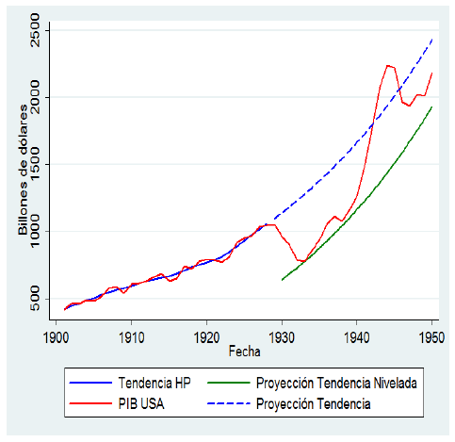
PIB EEUU Gran Depresión
Fuente: Elaboración propia a partir de US Census y Maddison.

Slide 13
Pero luego de la CFG, la teoría del Estancamiento Secular resurge. En lo que respecta a la tasa de interés sostiene:
“Nowhere in the industrial world is there an expectation that real interest rates will average even 1 per cent [over the next 10 years].”
“… if markets are saying something strongly and have been saying it for a long time, and econometrics is saying the same thing, and that the official sector thinks that things are going to return to normal because it is more comfortable to think that, …” (referido a las tasas de interés)
Summers (2015), en presentación en el Banco Central de Chile.

Slide 14
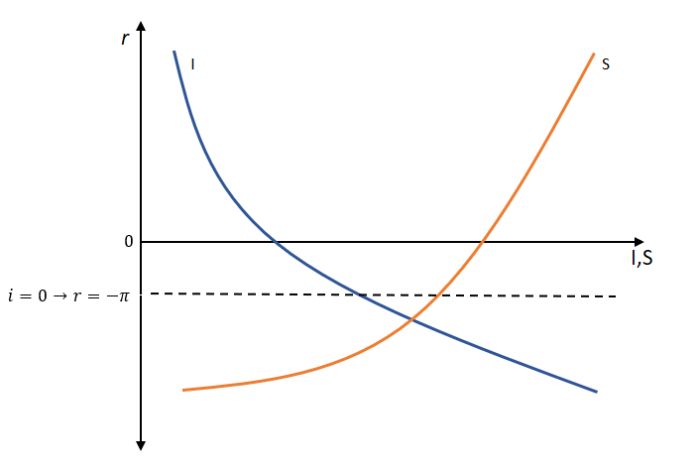
Estancamiento Secular – Teoría

Slide 15
PIB EEUU post CFG
Fuente: Elaboración propia a partir de la Bureau of Economic Analysis.

Slide 16
PIB Zona Euro post CFG
Fuente: Elaboración propia a partir de Eurostat.

Slide 17
PIB Japón post CGF
Fuente: Elaboración propia a partir de la Cabinet Office de Japón.

Slide 18
Pero las tasas de desempleo…
Fuente: Eurostat, Statistics Bureau of Japan, Bureau of Labor Statistics of US.

Slide 19
¿Y la participación laboral? El caso de EEUU
Fuente: Bureau of Labor Statistics of US.

Slide 20
Causas de la caída en las tasas
Aumento en el ahorro
Cambios en la distribución del ingreso
Desapalancamiento
Ahorro para pensiones
Caída en la propensión a invertir
Menor tasa crecimiento de la población y de cambio tecnológico.
Desmasificación de la economía.
Caída en el precio de los bienes de capital.
3) Otros factores
Aumento en la demanda por activos seguros.

Slide 21
Los grandes temas
Política Monetaria.
¿Hasta cuando hay espacio?,
Política no convencional (QE)
La Política Monetaria Moderna (MMT)
Política Fiscal
¿Hasta cuando hay espacio?
Con tasas bajas se fortalece su atractivo
Política monetaria y política fiscal como una sola (MMT)

Slide 22
Política Monetaria y Fiscal – EEUU
Activos BC como % del PIB
Deuda bruta como % del PIB
Fuente: WEO (FMI), Federal Reserve Bank of St. Louis.

Slide 23
Política Monetaria y Fiscal – Zona Euro
Activos BC como % del PIB
Deuda bruta como % del PIB
Fuente: WEO (FMI), elaboración propia a partir de Eurostat y Federal Reserve Bank of St. Louis.

Slide 24
Política Monetaria y Fiscal – Japón
Activos BC como % del PIB
Deuda bruta como % del PIB
Fuente: WEO (FMI), Federal Reserve Bank of St. Louis.

Slide 25

Los grandes temas
3) Pensiones.
¿Cómo financiarlas?
¿Se fortalece la opción de reparto?
$f^{′}\left(k\right)−δ≶g$
4) Precio de activos / inestabilidad financiera

Slide 26
“Low for long” or “very low for very long”?
¿Tasas “bajas por largo tiempo” o tasas “muy bajas por muy largo tiempo”?
Rodrigo Vergara
Centro de Estudios Públicos
30 de septiembre de 2019

